Slide 1

中学生心理健康
园区实验中学 金为慧

Slide 2
中学生心理健康
一、学习类问题
心理健康的标准
二、人际关系问题
三、情感类问题

Slide 3

心理健康的标准
怎样才算是心理健康？这是作为一个心理医生常常被问及的问题。然而这又是一个颇难一言以蔽之的问题。这里我们先介绍一种标准，而后将陆续介绍关于心理健康的不同界定。相信等你看得多了，就会对心理健康形成一个总体的把握。
1. 正视现实
心理健康的人能和现实保持良好的接触，对周围的事物有清醒的、客观的认识；既有高于现实的理想，又不沉迷于过多的幻想；对生活中各项问题、各种困难和矛盾，能以切实的方法去加以处理，而不企图逃避，处处表现积极进取的精神。
2. 了解自我
心理健康的人具有自知之明，不但了解自己的优点、缺点及各方面条件，而且还了解自己的能力、性格、爱好以及情绪与动机，并据此

Slide 4
心理健康的标准
安排自己的生活与工作，从而在求学、谋职或恋爱等方面做出正确的抉择，增加成功的机会。
3. 善与人相处
心理健康的人乐于与人交往，既对别人施与感情，也能欣赏并接受别人的感情，因而能和多数人建立良好关系；在与人相处积极的态度（如尊重、信任、喜悦等）多于消极的态度（如嫉妒、怀疑、憎恶等）。
4. 情绪乐观
心理健康的人心胸开阔，情绪稳定、乐观，常向光明处去看，不往黑暗处去钻。热爱生活，积极向上，对未来充满希望，遇有烦恼能自行解脱。

Slide 5
心理健康的标准
5. 自尊自制
心理健康的人谦而不卑,自尊自重，在社会交往中既不狂妄自大，也不退缩畏惧；在行为上独立自主，既能有所为，又能有所不为，只要是好的就主动去做，只要是坏的就自我克制，纵有引诱也不为之所动。
6. 乐于工作
心理健康的人能把自己的聪明才智在工作中发挥出来,并能从工作中得到满足感，工作对他来说不是负担而是乐趣。

Slide 6
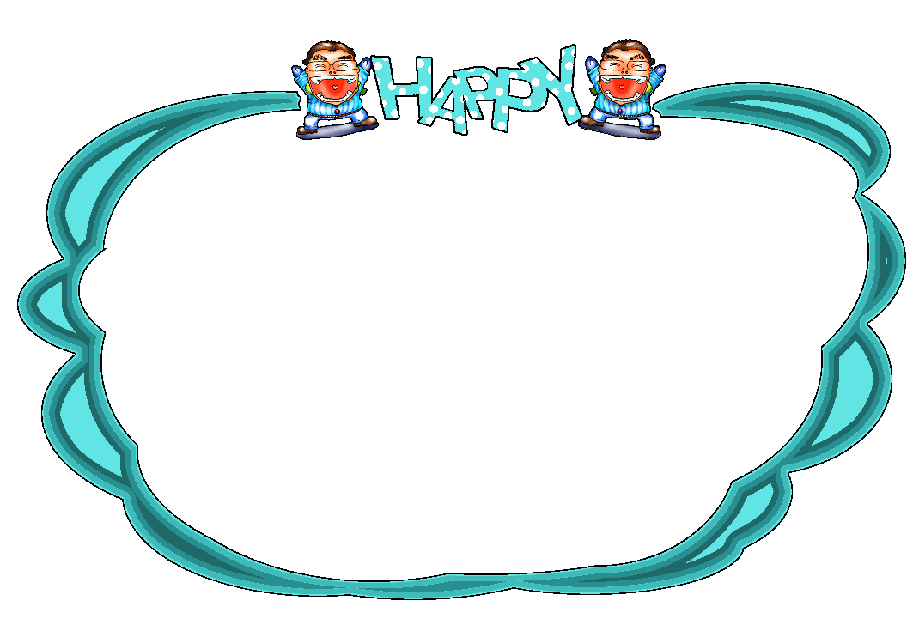
一、我的学习基础不好，上课听不懂，作业不会做，怎么办？

Slide 7
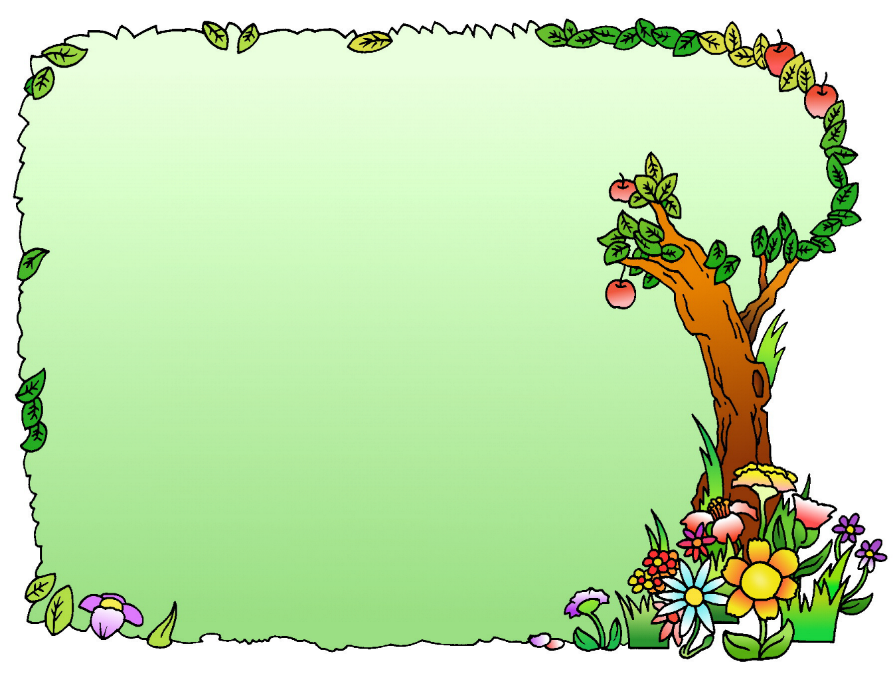
要求
1、明确学习的目的和意义
社会和个人
2、设定适合自己的学习目标
3、制定学习计划
4、制定每日的时间安排表

Slide 8
学习方法
1、预习下节课的内容
不明白的做记号
2、上课认真听讲
预习时不明白的更要留心听
3、课后消化
还有不明白的一定要问清楚
4、做作业（巩固）

Slide 9

二、我与同学很难相处，已经影响到我的学习和生活，我该怎么办？

Slide 10
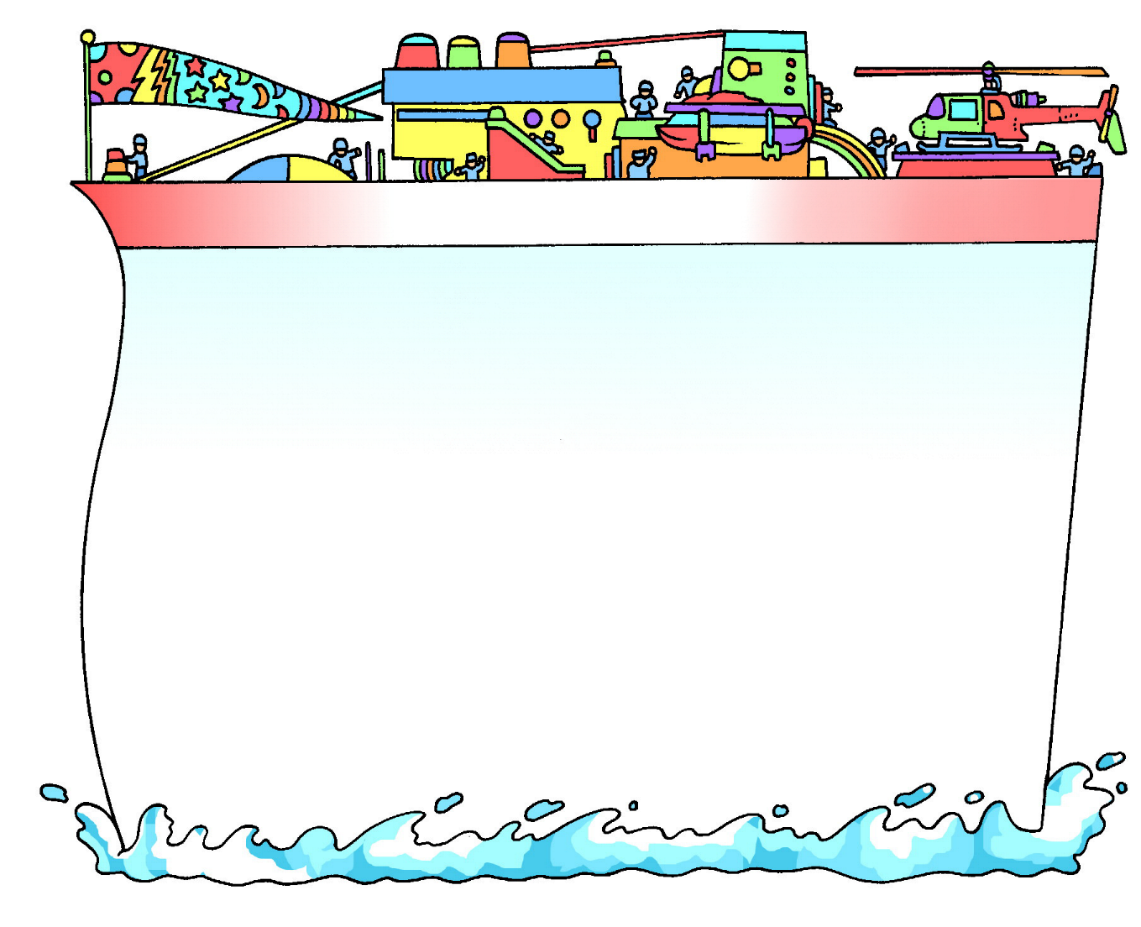
1、要处处替他人着想，切忌自我中心。
☆要做好一项工作，经常要与别人合作，在取得成绩后，
要共同分享，切忌处处表现自己，将大家的成果占为已有。
☆替他人着想还表现在当他人遭到困难、挫折时，伸出
援助之手，给予帮助。

Slide 11
2、要胸襟豁达、善于接受别人及自己。
☆要不失时机的给别人以表扬。但须注意的是：要掌握分寸，不要一味夸张，从而使人产生一种虚伪的感觉，失去别人对您的信任。

Slide 12
3、要掌握与同学交谈的技巧。
☆ ☆ 在与同学交谈时，要注意倾听他（她）的讲话，并给予适当的反馈。在表达自己思想时，要讲究含蓄、幽默、简洁、生动。

Slide 13
三、怎样处理男女同学关系？
1、提倡男女同学正常的友谊关系
男女生的交往不仅是正常的，而且是必要的，有益于青少年身心健康成长。
心理学的研究和实际观察发现：青春期交往范围广泛，既有
同性知己，又有异性朋友的人，比那些少有朋友，或只有同
性朋友的人的个性发展更完善，情绪波动小，情感丰富，自
制力较强，心理健康水平较高，容易形成积极乐观、开朗豁
达的性格。

Slide 14
2、怎样才是正确的异性交往呢？
首先，注意交往方式。青少年男女以集体交往为宜。
课堂上的讨论发言，课后的议论说笑，课外的游戏活动等，
为大家创造了异性交往的机会。
在集体中的异性交往，每人所面对的是一群异性同学，他们
各有所长，或幽默健谈，或聪明善良，或乐观大度，或稳重
干练，…… 使我们在吸收众人的优点的的同时，开阔了眼界
和心胸，避免了只盯住某一位异性而发展"一对一"的恋爱关系。

Slide 15
其次，要把握交往的尺度。
女孩子应端庄、坦荡、不使对方产生误解和非
份之想；男孩子要沉稳、庄重，尊重对方。
为防患于未然，对于抱着谈情说爱为目的的约会，最好婉言
谢绝，让对方明白你的心思，放弃对你的追求。但要注意方
式方法，不可伤害对方的自尊心。对于纠缠不休，甚至威逼
诱吓的人，就要请家长、老师、同学、朋友们帮助处理了。

